Slide 1
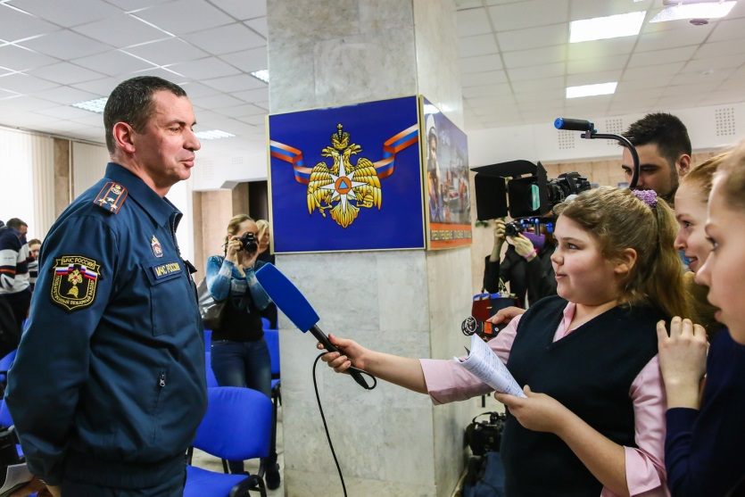
Программа спецкурса внеурочной деятельности Школы инженерной культуры «Школьное СМИ «Весточка »
Для учащихся 1-х классов
Составитель: Оборина Наталья Борисовна,
учитель начальных классов
МАОУ ПСОШ№1

Slide 2
Цель курса:
способствовать развитию коммуникативной компетенции младших школьников в процессе развития речевой культуры в сфере технического образования через школьную газету «Весточка».

Slide 3
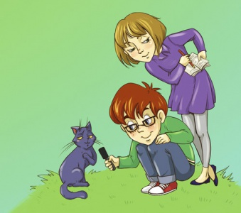
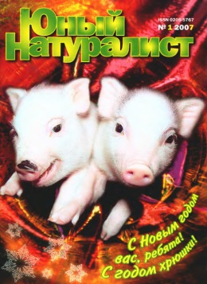
Задачи:
создавать условия для включенности воспитанников в информационное и образовательное пространство, формируемое программой “Юный корреспондент”, с целью их самореализации и ориентации на социально-значимую деятельность;
учить собирать и выбирать информацию;
познакомить с профессиями, необходимыми для выпуска газеты;
создавать условия для развития у обучающихся интереса к сфере технического образования;
развивать речевую культуру школьника, умение аргументировать и отстаивать своё мнение;
развивать коммуникативные качества личности;
воспитывать активную жизненную позицию;
Воспитывать любовь к Родине.

Slide 4
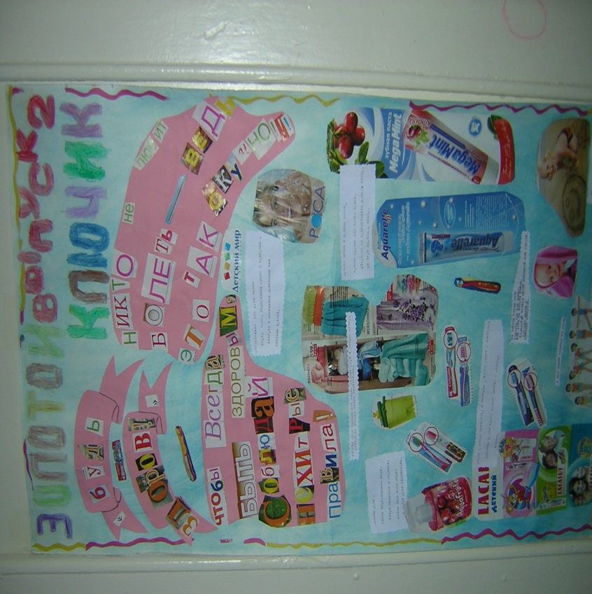
Программа рассчитана на детей младшего школьного возраста 1-4
классов в виде краткосрочного факультативного курса в количестве 8 часов в каждом классе. Проведение занятий во второй половине дня с использованием большого количества иллюстративного материала, Занятия могут проводиться в виде дискуссий, бесед, творческих мастерских, проектов.

